Slide 1
Tháng 10 năm 2026
Đào tạo DA Khúc xạ
CTE D5 · CTE D7 · NGT · SH · CMTT · LA
Dùng cho đào tạo và rà soát DA · Nội dung từ bản rà soát Zalo của CZ · Chỉ dùng nội bộ

Slide 2
1. TẤT CẢ TRUNG TÂM | VẤN ĐỀ CHUNG
CD3–5, CD7, CD14 và CD30 phần lớn vẫn chưa được thực hiện
Điểm duy nhất CZ nêu cho tất cả trung tâm. Mẫu câu đã có sẵn trong tin nhắn của chính mình — hãy đảm bảo liên hệ với tất cả hội viên.
CD3–5
CD7
CD14
CD30
Hỏi thăm sau khi nhận kính
Hướng dẫn sử dụng kính
Bé đã quen kính chưa
Hỏi về thị lực của bé
Hỏi xem những ngày đầu bé đeo kính thế nào, có điểm nào chưa thoải mái không.
Hướng dẫn cách cho bé đeo và bảo quản kính, trước khi bé hình thành thói quen sai.
Kiểm tra bé đã quen với kính chưa và có điểm nào chưa thoải mái không.
Chuyển từ cảm giác thoải mái sang kết quả: bé nhìn thấy thế nào khi học và khi sinh hoạt.
Mẫu câu tham khảo
Mẫu câu tham khảo
Mẫu câu tham khảo
Mẫu câu tham khảo
“Dạ chị ơi, mấy hôm nay bé đeo kính có nhìn rõ và thoải mái không và bé đã quen với kính mới chưa ạ.”
“Chị lưu ý cho bé đeo liên tục trừ lúc ngủ, tắm giúp em nha.” / “Mình dùng khăn lau kính được tặng kèm để lau, hạn chế dùng vải quần áo.”
Chưa thấy mẫu câu nào ở mốc này trong các đoạn chat đã rà soát — có thể dùng lại mẫu câu CD3–5.
“Mấy hôm nay bé đi học lại rồi nên em nhắn hỏi thăm chút ạ. Lúc học bài, nhìn bảng hay sinh hoạt bé có nhìn rõ và thoải mái không ạ.”
Đã dùng tại: CMTT, MCY 261006 (09/10)
Đã dùng tại: CMTT, KTY 261013 · NGT, MCY 260825
Đây là mốc bị bỏ qua nhiều nhất.
Đã dùng tại: NGT, MCY 260825 (24/09)
Có thể xem xét đưa các mẫu câu này vào template để giảm khối lượng công việc trên Zalo.
Quan trọng là phải chăm sóc để tạo niềm tin. Chỉ khi đủ niềm tin, hội viên mới giới thiệu khách mới.
Mắt Sài Gòn | Đào tạo DA Khúc xạ
2

Slide 3
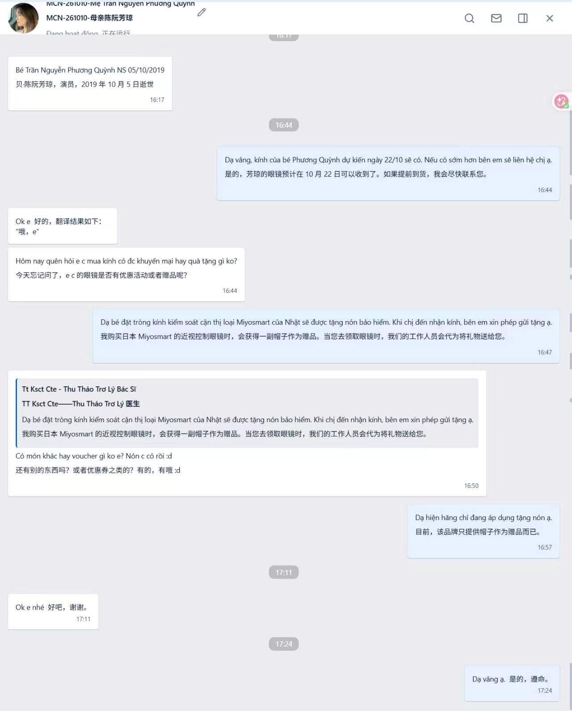
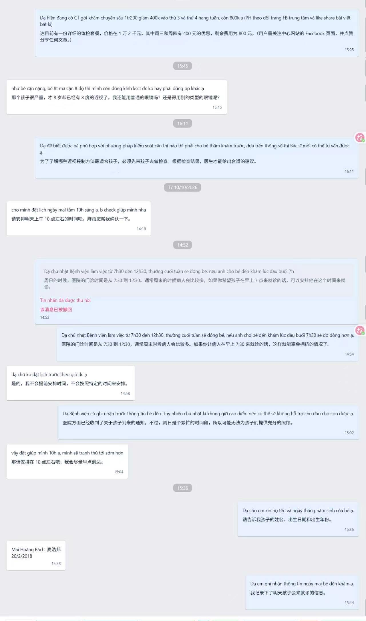
2. RÀ SOÁT TRUNG TÂM | CTE D5
CTE D5
CZ kết luận: vẫn là những vấn đề như trước, chưa cải thiện. Hai đoạn chat là của CTE D5, DA Thảo.
MCN-261010 · hỏi hai lần về ưu đãi — chỉ được trả lời về quà tặng
Exam-261011 · tư vấn từ 27/08, đến 11/10 vẫn đang theo
Điểm mạnh
– Ghi chú Zalo chính xác. Tên ghi chú theo đúng định dạng mã – ngày – phụ huynh — MCN-261010 và Exam-261011.
Cần cải thiện
▪ Gửi quyền lợi rồi im lặng. Sau khi gửi quyền lợi hội viên thì gần như không còn chủ động nhắn tin hay chăm sóc lại, nên khách không thể tin tưởng DA.
▪ Liên hệ quá ít. Rất ít khách được liên hệ từ thứ Hai đến thứ Sáu, và số khách được trao đổi cũng rất ít.
▪ Bỏ khách chưa mua. Khách đã tư vấn nhưng chưa cắt kính vẫn cần được liên hệ lại và dẫn dắt quay lại mua.
▪ Kiến thức sản phẩm. Những câu hỏi nhỏ — ví dụ kính Ortho-K có rửa được bằng nước muối không — phải trả lời được chắc chắn, vì đó là cách tạo niềm tin.
Ghi nhận từ tin nhắn Zalo
▪ Câu hỏi về quà tặng. Phụ huynh hỏi hai lần xem mua kính có kèm ưu đãi gì không. DA chỉ trả lời về nón bảo hiểm tặng kèm. Không nhắc quyền lợi hội viên, không voucher, không đề nghị giới thiệu.
Việc cần sửa đầu tiên là trình tự — gửi quyền lợi ngay ngày nhận kính, sau đó là tin nhắn chăm sóc CD3–5.
Mắt Sài Gòn | Đào tạo DA Khúc xạ
3

Slide 4
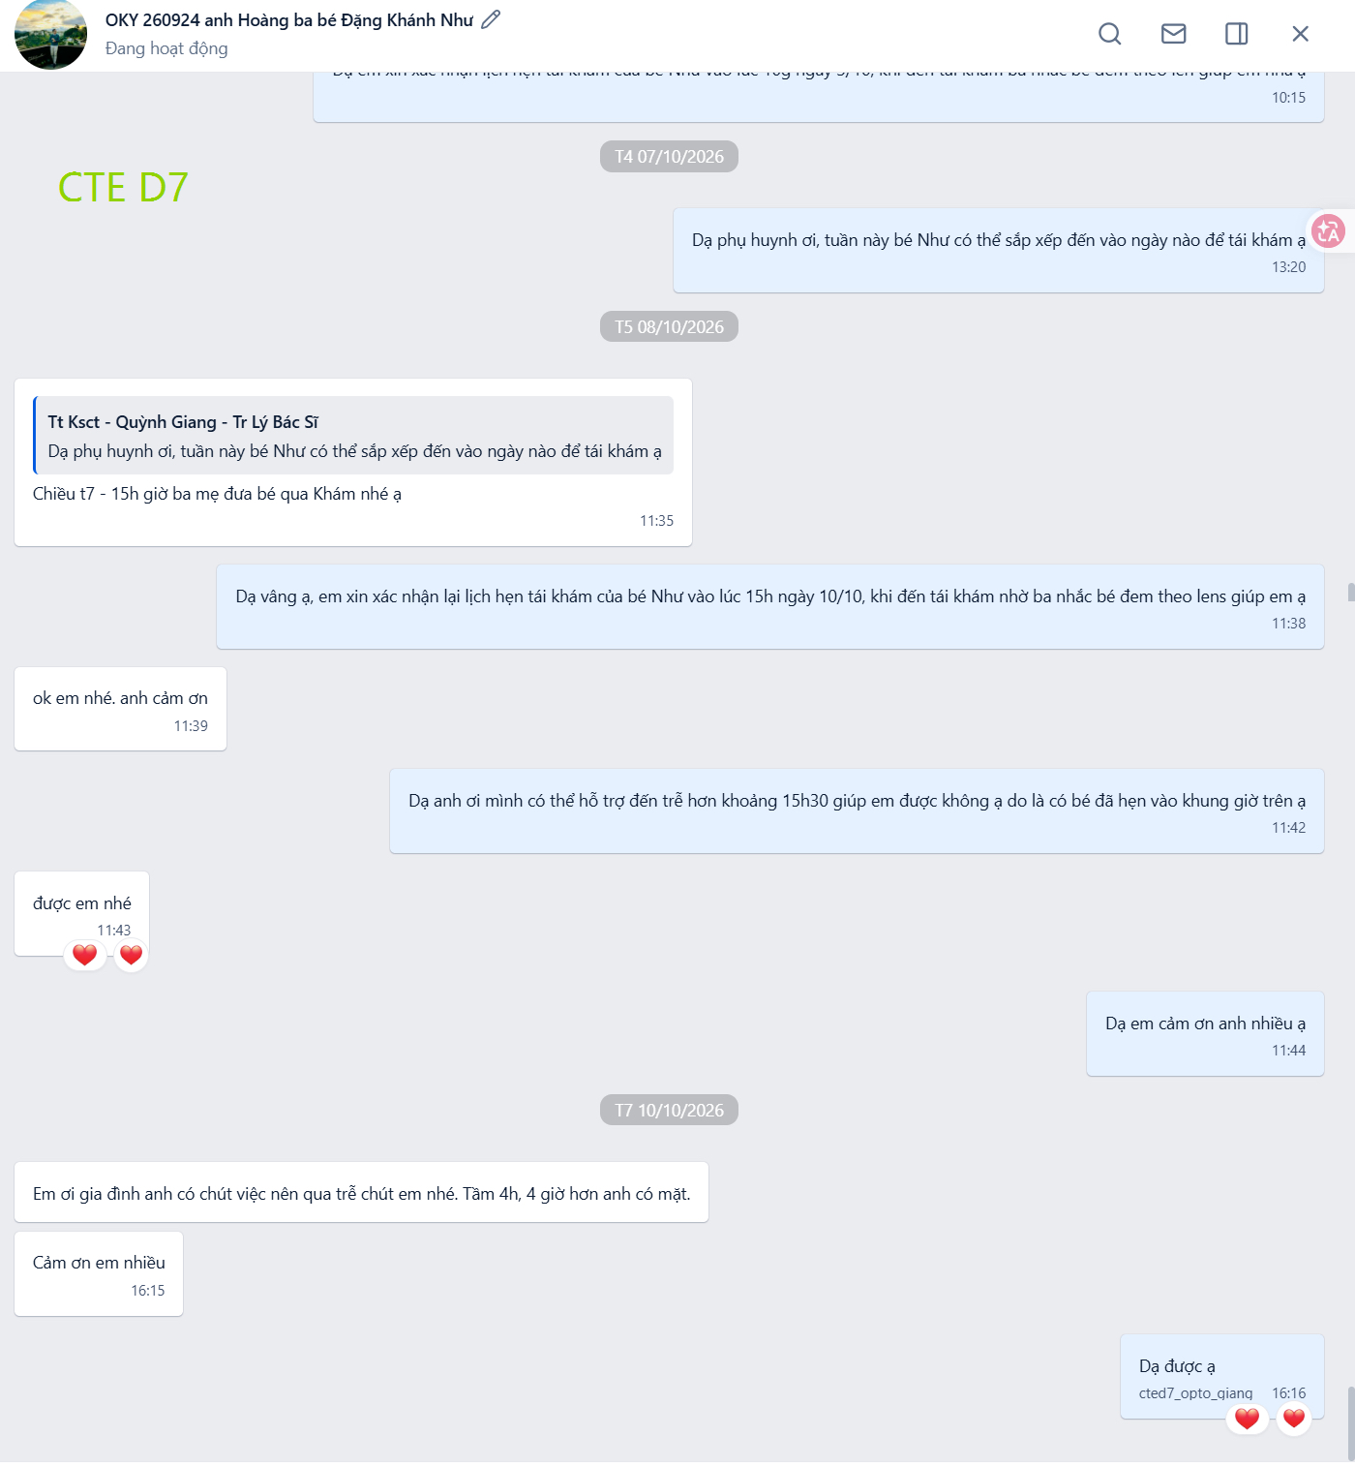
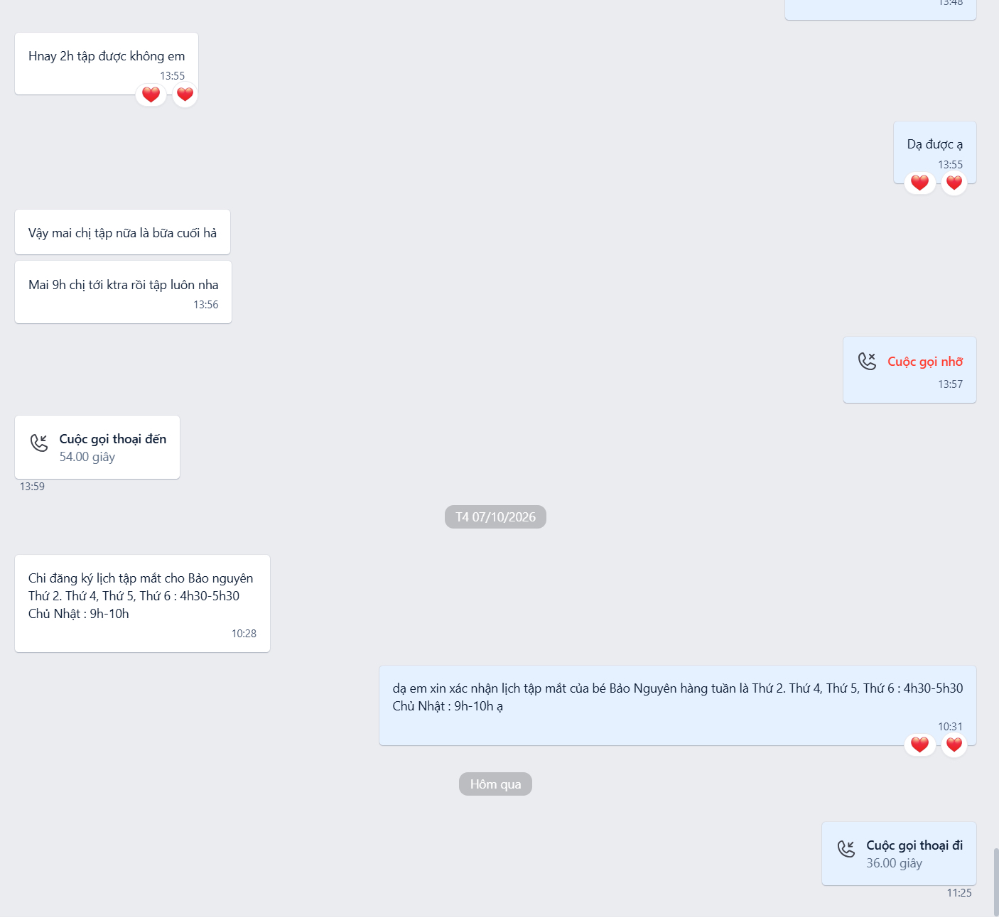
2. RÀ SOÁT TRUNG TÂM | CTE D7
CTE D7
Một điểm mạnh, một điểm cần sửa. CZ có cung cấp sẵn mẫu câu cho điểm cần sửa — xem trang 9.
OKY 260924 · chủ động hẹn tái khám, xác nhận giờ, nhắc mang kính
VT Bảo Nguyên · lịch tập cố định, có gọi điện — không đề nghị giới thiệu
Điểm mạnh
– Làm đúng theo đào tạo. Cả phần ghi chú tên khách và phần gửi tin nhắn đều đúng theo nội dung đào tạo. Đề nghị tiếp tục duy trì.
Cần cải thiện
▪ Đề nghị giới thiệu. Với hội viên đã hoàn tất dịch vụ, hãy trao đổi nhiều hơn và dẫn dắt khách giới thiệu khách mới, dùng mẫu câu tham khảo.
Ghi nhận từ tin nhắn Zalo
▪ Niềm tin đã có sẵn. Phụ huynh tập mắt tự đăng ký lịch cố định hằng tuần và gọi trực tiếp cho DA. Nhưng cả đoạn chat không có lời đề nghị giới thiệu nào.
▪ Ortho-K làm tốt. DA chủ động hẹn tái khám, xác nhận giờ, đổi giờ khi trùng lịch và nhắc phụ huynh mang kính theo.
“Đã hoàn tất dịch vụ” là thời điểm cần đề nghị: đã hẹn tái khám, đã giải đáp xong, đã giao kính.
Mắt Sài Gòn | Đào tạo DA Khúc xạ
4

Slide 5
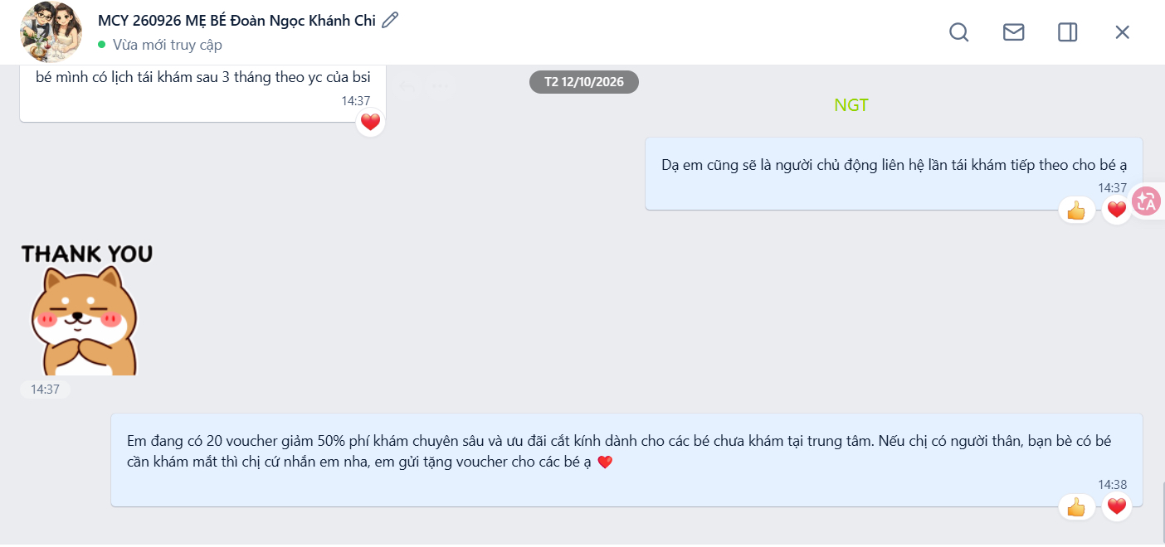
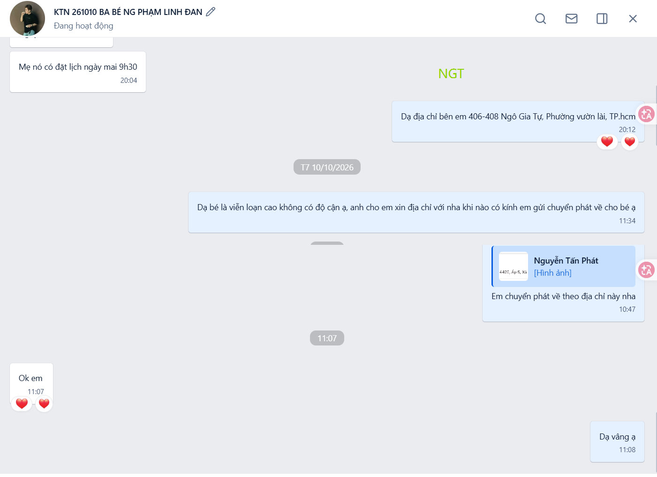
2. RÀ SOÁT TRUNG TÂM | NGT
NGT
CZ ghi nhận việc thử nghiệm voucher. Phần còn thiếu nằm ở bước nhận kính và bước gửi kính.
MCY 260926 · 12/10 — tặng phụ huynh 20 voucher để giới thiệu
Điểm mạnh
Cần cải thiện
– Chủ động của DA. DA lấy chính quyền lợi giới thiệu sẵn có và đóng gói thành một chương trình có giới hạn — 20 voucher, giảm 50% phí khám và ưu đãi cắt kính, dành cho bé chưa khám tại trung tâm.
– Thời điểm hợp lý. Tin nhắn được gửi ngay sau khi DA hứa sẽ chủ động liên hệ cho lần tái khám tới.
▪ Nhận kính là lúc tạo quan hệ. Nhiều khách phải hẹn giờ đến nhận kính. Khi trao đổi giờ hẹn, có thể thêm: nếu người thân hoặc bạn bè có bé cần kiểm soát cận thị thì cho đi cùng — khám được giảm 50% và có ưu đãi cắt kính.
▪ Kính gửi qua bưu điện. Với khách được gửi kính thay vì đến nhận, phải gửi quyền lợi hội viên sau khi kính đã gửi, và nhắc khách xác nhận với DA ngay khi nhận được.
KTN 261010 · gửi kính — chat kết thúc ở địa chỉ giao hàng
Ghi nhận từ tin nhắn Zalo
▪ Đúng tình huống gửi kính. KTN 261010 được gửi kính về địa chỉ nhà. Đoạn chat kết thúc ở địa chỉ giao hàng — không quyền lợi, không nhắc xác nhận, không tin nhắn chăm sóc.
Khuyến khích cách làm này. Cứ thử, hiệu quả thì nhân rộng, không hiệu quả thì chuyển hướng.
Mắt Sài Gòn | Đào tạo DA Khúc xạ
5

Slide 6
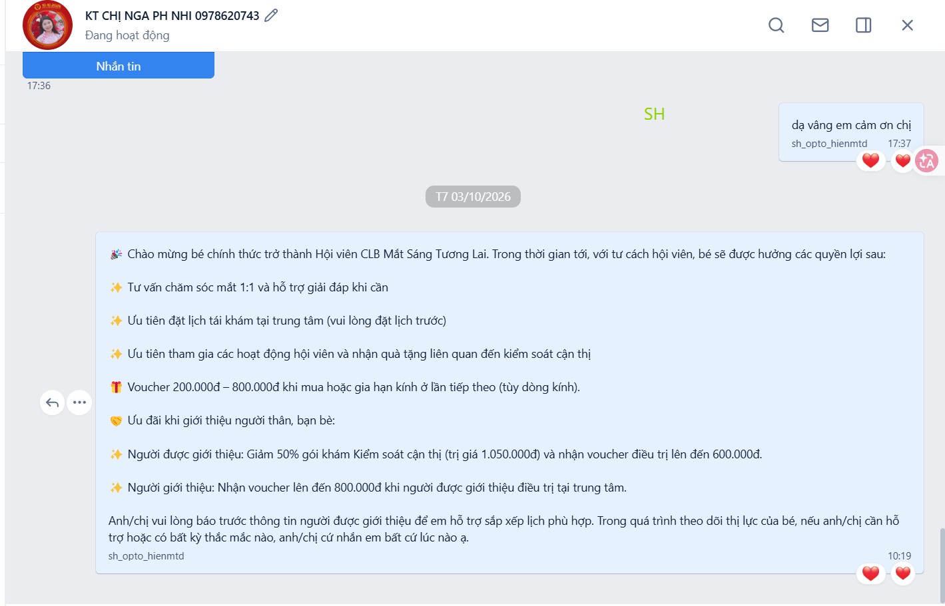
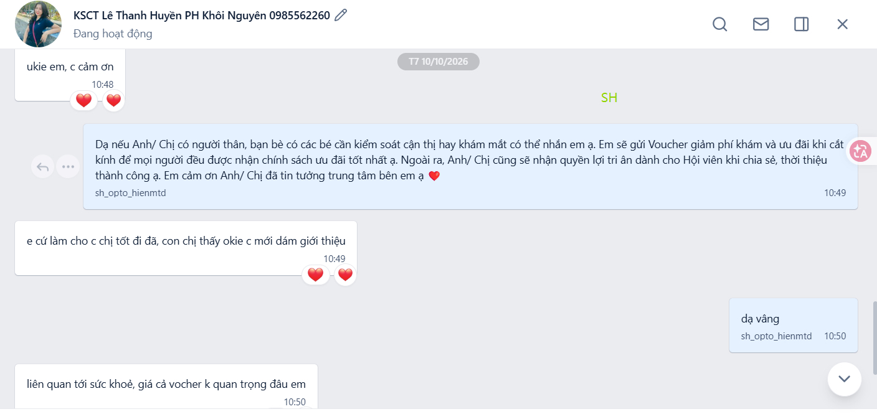
2. RÀ SOÁT TRUNG TÂM | SH
SH
CZ khen mẫu câu, nhưng kèm một nguyên tắc: chỉ hiệu quả khi đã có niềm tin, không gửi sớm hơn.
KT chị Nga · gửi đầy đủ quyền lợi hội viên, 03/10
Điểm mạnh
Cần cải thiện
– Đã dùng mẫu câu tham khảo. Rất tốt — đây chính là mẫu câu CZ đang đề nghị các trung tâm khác áp dụng.
– Nhưng trình tự rất quan trọng. Mẫu câu hiệu quả hơn khi hội viên đã nhận kính và đã nhận quyền lợi, sau khi DA đã giải đáp thắc mắc, hoặc sau khi đã hẹn được lịch tái khám — tức là khi đã có một phần niềm tin.
▪ Quyền lợi trước, chăm sóc sau. Gửi quyền lợi hội viên sau khi khách nhận kính, rồi đến tin nhắn CD3–5 hỏi thăm tình hình bé đeo kính để tạo niềm tin.
Ghi nhận từ tin nhắn Zalo
KSCT Khôi Nguyên · gửi mẫu câu 10/10 — “làm tốt cho con chị trước”
▪ Chính phụ huynh chứng minh nguyên tắc này. Gửi mẫu câu ngày 10/10, phụ huynh trả lời: em cứ làm tốt cho con chị trước, con chị thấy ổn thì chị mới dám giới thiệu. Và: liên quan tới sức khoẻ, giá voucher không quan trọng.
▪ Mẫu tin quyền lợi. KT chị Nga, 03/10 — tin nhắn quyền lợi hội viên đầy đủ, có cả hai chiều ưu đãi giới thiệu. Tin nhắn chăm sóc là việc cần làm tiếp sau đó.
Câu trả lời của phụ huynh chính là lý do cho nguyên tắc của CZ — chăm sóc trước, giới thiệu sau. Voucher không phải là điều thuyết phục họ.
Mắt Sài Gòn | Đào tạo DA Khúc xạ
6

Slide 7
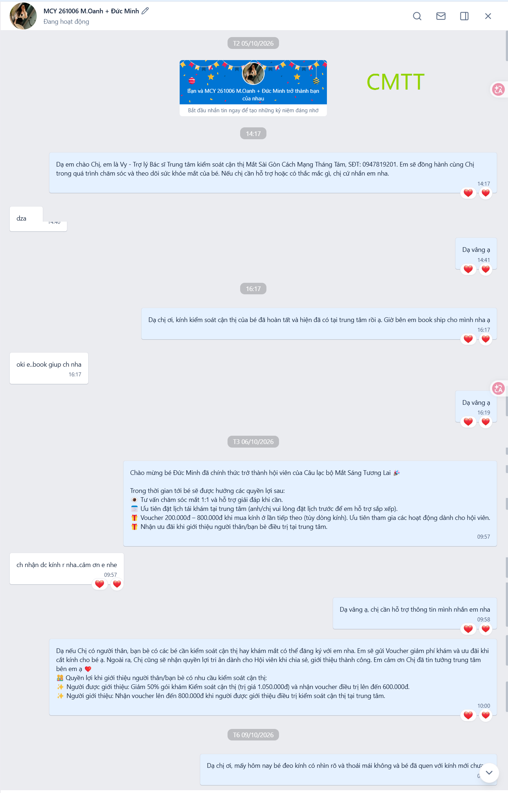
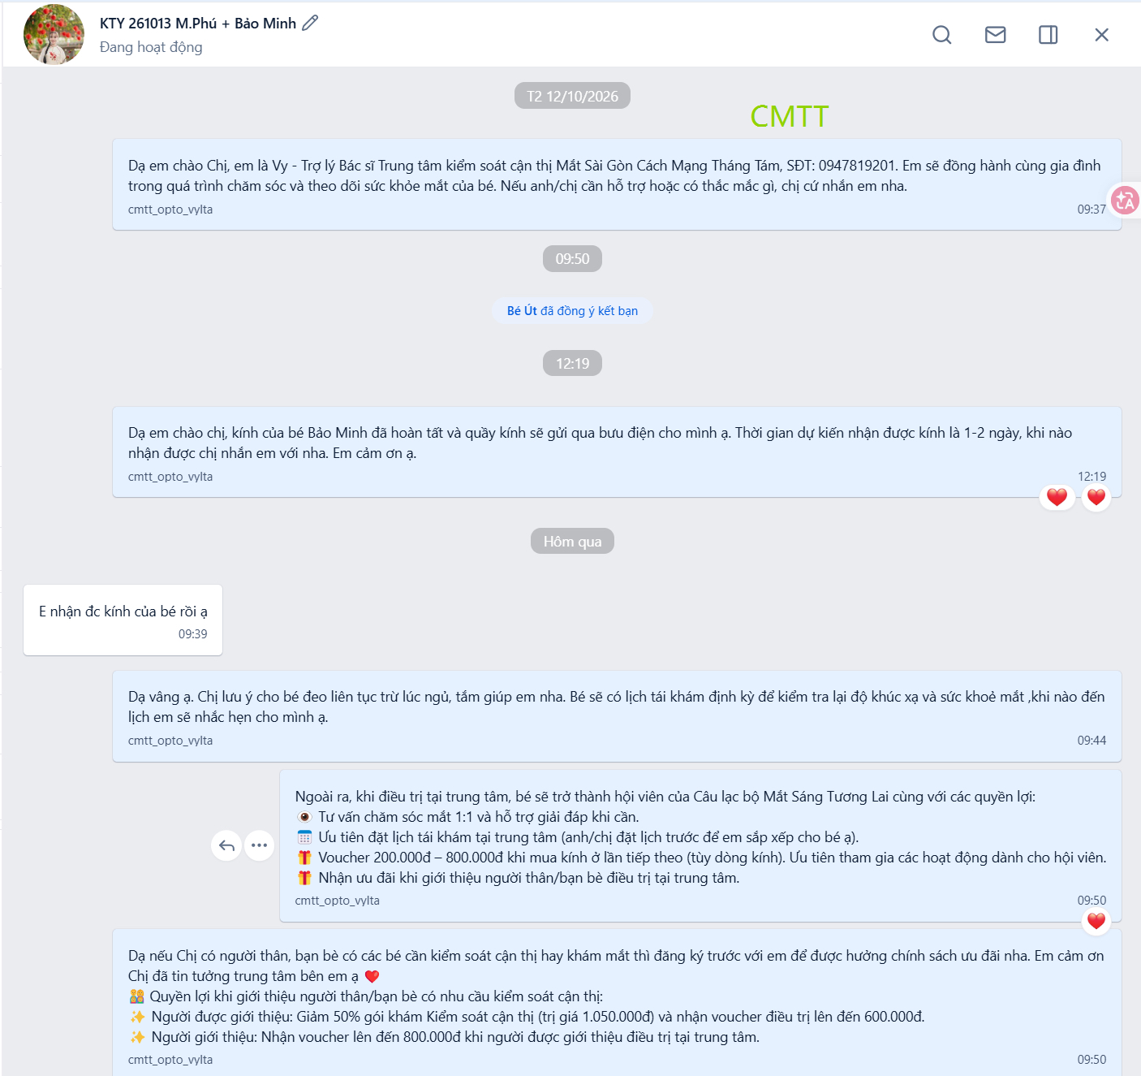
2. RÀ SOÁT TRUNG TÂM | CMTT
CMTT
Hai điểm mạnh, không có điểm cần cải thiện. Các đoạn chat cho thấy quy trình đã chạy đầy đủ.
MCY 261006 · quyền lợi, giới thiệu, rồi hỏi thăm CD3 ngày 09/10
KTY 261013 · gửi kính, hướng dẫn đeo, quyền lợi, giới thiệu
Điểm mạnh
– Ghi chú khách rất tốt. Nếu thêm được số điện thoại của khách vào phần ghi chú thì sẽ còn tốt hơn nữa.
– Chủ động ở bước đặt kính. Chương trình hội viên mới bắt đầu, mà DA đã chủ động nhắn tin nhắc khách ở bước đặt kính — rất tốt.
Cần cải thiện
▪ Góp ý duy nhất. Thêm số điện thoại vào ghi chú Zalo — điều duy nhất CZ muốn thay đổi.
Ghi nhận từ tin nhắn Zalo
▪ Quy trình đầy đủ, không cần ai nhắc. MCY 261006: giới thiệu bản thân, thông báo đặt kính, quyền lợi, ưu đãi giới thiệu — rồi hỏi thăm CD3 vào ngày 09/10 xem bé nhìn có rõ và thoải mái không.
▪ Và lặp lại lần nữa. KTY 261013: thông báo gửi kính, hướng dẫn đeo (liên tục trừ lúc ngủ và tắm), hứa nhắc lịch tái khám, quyền lợi, ưu đãi giới thiệu.
CMTT là trung tâm nên học theo: thông báo đặt kính, giao kính, hướng dẫn đeo, quyền lợi, giới thiệu, rồi hỏi thăm CD3.
Mắt Sài Gòn | Đào tạo DA Khúc xạ
7

Slide 8
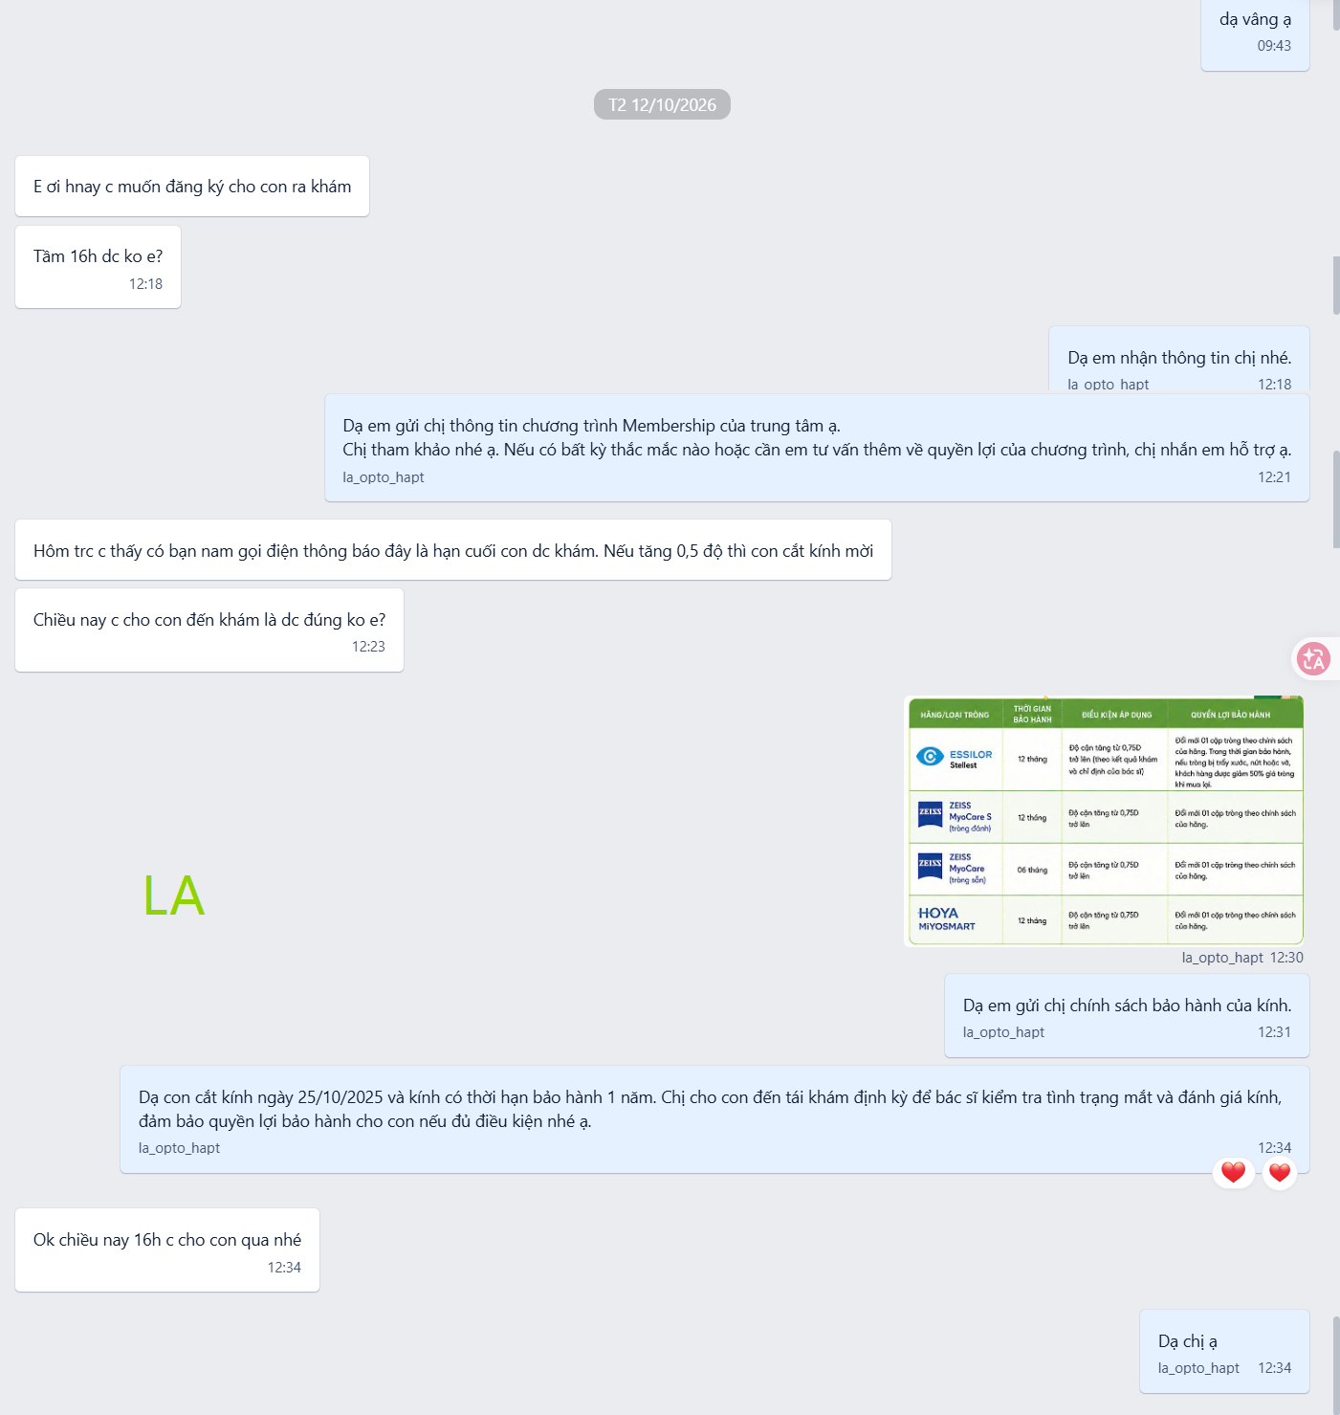
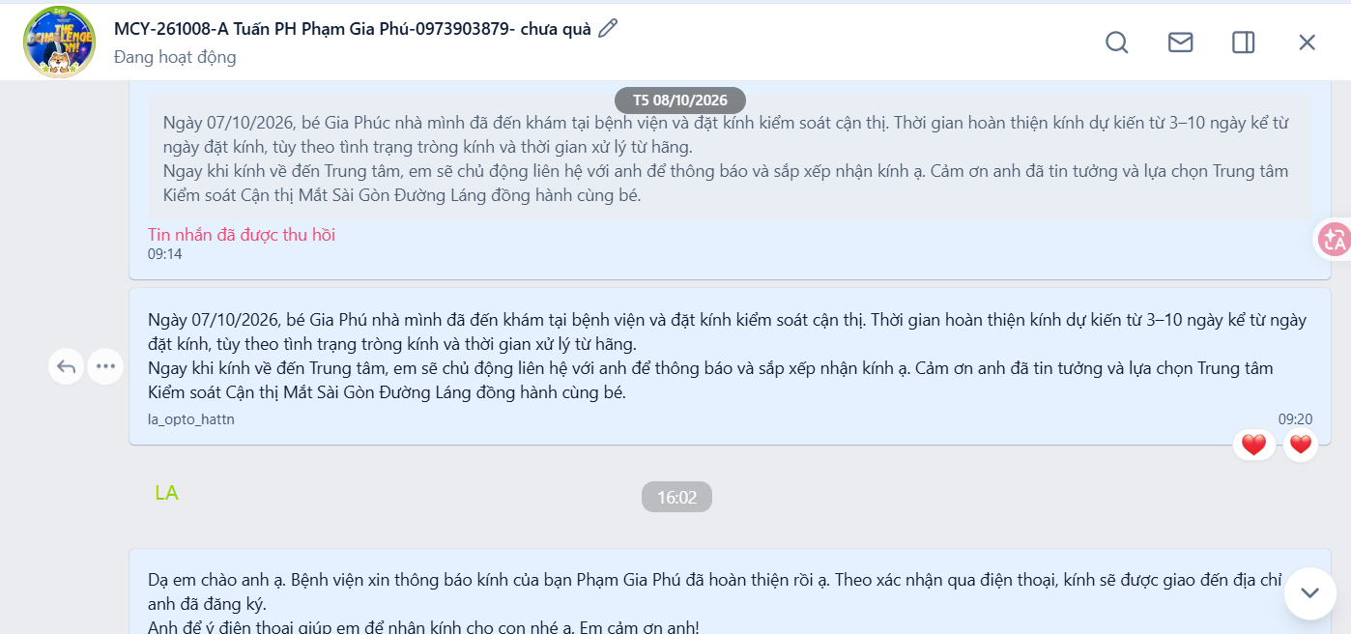
2. RÀ SOÁT TRUNG TÂM | LA
LA
Ba điểm mạnh. Hai điểm cần sửa đều là về độ phủ, không phải về chất lượng.
MCY 251025 · khách năm 2025, lấy bảo hành làm lý do mời tái khám
Điểm mạnh
Cần cải thiện
– Liên hệ lại khách cũ. Đã bắt đầu liên hệ lại khách của năm 2025 và nửa đầu năm 2026 — rất tốt.
– Dùng mẫu câu đào tạo. Mẫu câu “đặt kính” trong nội dung đào tạo được dùng đúng nguyên văn.
– Trả lời nhanh. Phần lớn thắc mắc của khách đều được trả lời kịp thời.
▪ Phủ hết hội viên. Hỏi thăm, hướng dẫn và kiểm tra tình hình đeo kính có thể làm liên tục theo thời gian của mình — nhưng cần phủ hết các hội viên đã nhận kính.
▪ Giới thiệu là KPI. KPI chính của DA là tăng doanh số, nên hãy dùng mẫu câu giới thiệu nhiều hơn với những khách đã tin tưởng hoặc đã hài lòng.
Ghi nhận từ tin nhắn Zalo
▪ Lấy bảo hành làm lý do mời tái khám. Kính cắt ngày 25/10/2025, bảo hành 1 năm, nên lần tái khám có thời hạn rõ ràng. Phụ huynh hẹn đến ngay chiều hôm đó.
MCY-261008 · mẫu câu đặt kính, hẹn 3–10 ngày
Ghi chú khách tốt nhất trong nhóm: mã, ngày, phụ huynh, tên bé, số điện thoại và cả dấu “chưa quà”. Nên chuẩn hoá theo cách này.
Mắt Sài Gòn | Đào tạo DA Khúc xạ
8

Slide 9
3. MẪU CÂU THAM KHẢO | CHUẨN CỦA CZ
Mẫu câu giới thiệu, và thời điểm nên gửi
CZ nhắc đúng mẫu câu này ba lần — CTE D7 cần áp dụng, SH vì đã dùng tốt, và LA nên dùng nhiều hơn.
MẪU CÂU GIỚI THIỆU · nguyên văn do CZ ban hành — đây là tin nhắn gửi cho khách, vui lòng không sửa lại câu chữ
có người thân bạn bè có các bé cần kiểm soát cận thị hay khám mắt có thể nhắn em ạ. Em sẽ gửi Voucher giảm phí khám và ưu đãi khi cắt kính để mọi người đều được nhận chính sách ưu đãi tốt nhất ạ. Ngoài ra, Anh/ Chị cũng sẽ nhận quyền lợi tri ân dành cho Hội viên khi chia sẻ, thời thiệu thành công ạ. Em cảm ơn Anh/ Chị đã tin tưởng trung tâm bên em ạ ❤️
Lưu ý: sao chép đúng nguyên văn, không tự sửa lại câu chữ. Mẫu câu này được dùng chung cho tất cả trung tâm, nên mọi nơi phải gửi cùng một nội dung.
Thời điểm nên gửi — sau khi đã có niềm tin
Cần sửa trước khi phổ biến
– Sau khi nhận kính. Hội viên đã có kính và tin nhắn quyền lợi đã được gửi.
– Sau khi giải đáp. DA đã trả lời xong một thắc mắc quan trọng với khách.
– Sau khi hẹn lịch. Đã hẹn được lịch tái khám cho bé.
– Sau khi gửi kính. DA đã hỗ trợ gửi kính và khách đã xác nhận nhận được.
▪ Lỗi chính tả trong bản gốc. “thời thiệu” phải là “giới thiệu”. Đây là tin nhắn mẫu lưu sẵn, nên trung tâm nào áp dụng cũng sẽ mắc lỗi này. Cần sửa ở bản gốc.
▪ Không gửi khi chưa có niềm tin. Gửi quá sớm sẽ bị hiểu là chào bán — đoạn chat của SH cho thấy đúng phản ứng đó.
Chăm sóc trước, giới thiệu sau. Mẫu câu chỉ phát huy khi niềm tin đã có.
Mắt Sài Gòn | Đào tạo DA Khúc xạ
9

Slide 10
4. VIỆC CẦN LÀM
Tuần này cần thay đổi điều gì
Chuẩn liên hệ áp dụng cho tất cả, sau đó là danh sách ngắn cho từng trung tâm.
Tất cả
– Liên hệ ở các mốc CD3–5 và CD7, rồi CD14 và CD30 — tối thiểu ba lần cho mỗi hội viên.
CTE D5
– Gửi quyền lợi hội viên ngay ngày khách nhận kính, sau đó là tin nhắn chăm sóc CD3–5.
– Liên hệ lại danh sách khách đã tư vấn nhưng chưa mua, và tăng số khách liên hệ trong tuần.
– Nắm vững các câu hỏi về sản phẩm — ví dụ cách vệ sinh Ortho-K và nước muối.
CTE D7
– Đề nghị giới thiệu một cách tự nhiên khi phù hợp, tức là sau khi đã hoàn tất dịch vụ.
NGT
– Tiếp tục thử các ý tưởng mới và điều chỉnh cách làm khi cần.
– Khi hẹn giờ nhận kính, thêm câu mời: người thân hoặc bạn bè có bé cần kiểm soát cận thị thì cho đi cùng, khám giảm 50% và có ưu đãi cắt kính.
– Với khách được gửi kính, gửi quyền lợi sau khi kính đã gửi và nhắc khách xác nhận khi nhận được.
SH
– Chuyển mẫu câu giới thiệu sang gửi sau khi khách nhận kính, sau khi giải đáp thắc mắc, hoặc sau khi đã hẹn tái khám.
– Thêm tin nhắn chăm sóc CD3–5 sau khi đã gửi quyền lợi.
CMTT
– Tiếp tục duy trì — quy trình ở đây là mẫu cho cả nhóm.
– Thêm số điện thoại vào ghi chú Zalo.
– Làm đúng SOP, có thắc mắc thì trao đổi với người phụ trách đào tạo.
LA
– Mở rộng chăm sóc đến tất cả hội viên đã nhận kính, không chỉ những khách hay trả lời.
– Dùng mẫu câu giới thiệu với những khách đã tin tưởng hoặc đã hài lòng.
Giữ đúng trình tự: quyền lợi trước, rồi tin nhắn chăm sóc, sau đó mới đề nghị giới thiệu.
Mắt Sài Gòn | Đào tạo DA Khúc xạ
10

